Slide 1

Disruption and the Future of Business Education
Инновационные технологии и будущее бизнес-образования
Timothy S. Mescon, Ph.D.
Executive VP and Chief Officer
Europe, Middle East and Africa
Тимоти С. Мескон, доктор наук
Исполнительный вице-президент и главный специалист
Европа, Ближний Восток и Африка

Slide 2
AACSB: Our mission, together, since 1916
Миссия AACSB International – стимулировать заинтересованность и вовлеченность, форсировать внедрение инновационных идей, а также усиливать степень воздействия в области бизнес-образования.
Видение AACSB International – способствовать трансформации бизнес-образования для целей всеобщего процветания.
Именно такое количество лет AACSB International уже занимается поддержанием качества и продвижением инноваций в ведущих бизнес-школах мира.
Notes:
As the world’s largest business education alliance, AACSB International connects educators, students, and business to achieve a common goal: to create the next generation of great leaders. We are a global association of leaders in education and business, dedicated to supporting and advancing quality business education worldwide.

Slide 3
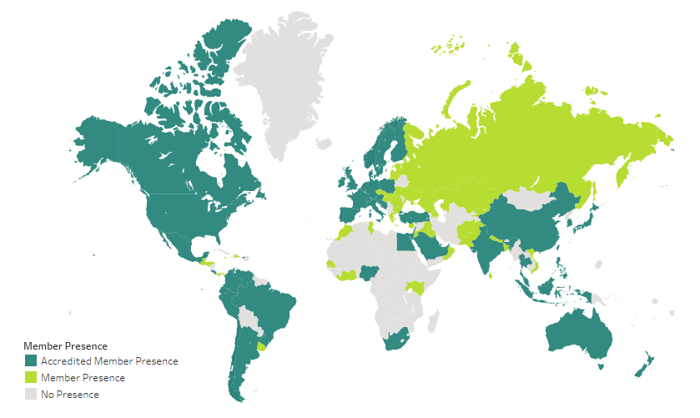
Our presence, around the world
Наше присутствие в мире
>1.600 schools
>1.600 школы
100 countries
100 страны
- аккредитованные члены
- члены
- нет присутствия
Notes:
1,527 member business schools in
97 countries and territories
789 accredited schools in
53 countries and territories (less than 5% of the estimated number of schools offering business degrees worldwide)
186 accounting-accredited programs in
8 countries and territories
65 corporate/foundation/non-profit members
Estimated 29.1 billion USD combined operating budget, averaging 20.5 million USD per school*
Approximately 104,984 full-time equivalent (FTE) faculty and approximately 2.95 million enrolled students*

Slide 4

AACSB Accreditation- Аккредитация AACSB
  The most rigorous international standards of excellence in business education
  Demonstrates your commitment to quality and continuous improvement to faculty, students, and business
  Timing of accreditation will vary by region
Самые жесткие стандарты совершенства в сфере бизнес-образования
Демонстрирует профессорско-преподавательскому составу, студентам и представителям бизнеса ваше стремление обеспечивать качество и непрерывное совершенствование
Сроки проведения аккредитации зависят от вашего региона

Slide 5

Change is the Norm
Изменения – это норма

Slide 6
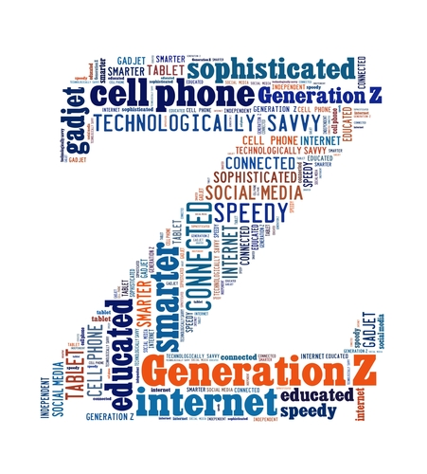
Move Over, Millennials; Generation Z Is Here
Миллениалы, подвиньтесь. Наступило время поколения Z

Slide 7
Generation Z Enters the Workforce
Поколение Z достигает трудоспособного возраста
Gen Z is the generation that comes after the Millennial generation.
They were born between the mid-1990s to the early 2000s, so roughly 1995 to 2010.
They are globally almost 2 billion strong.
Like all generations, Gen Z has its own unique events and conditions that have shaped them, resulting in a different outlook.
Поколение Z — это поколение, следующее за поколением Миллениума.
Они родились в период между серединой 1990-х и начала 2000-х годов, примерно с 1995 по 2010.
К представителям поколения Z по всему миру относят почти 2 миллиарда человек.
Как и в случае со всеми поколениями, поколение Z подверглось влиянию уникальных событий и условий, которые в результате сформировали другое мировоззрение.

Slide 8

GENERATION
Поколение Z
Gen Z is part of a generation that is global, social, visual and technological. They are the most connected, educated and sophisticated generation ever. They are the up-agers, with influence beyond their years. They are the tweens, the teens, the youth and young adults of our global society. They are the early adopters, the brand influencers, the social media drivers, the pop-culture leaders. They comprise nearly 2 billion people globally, and they don’t just represent the future, they’re creating it.
Поколение Z — это часть поколения, которое является глобальным, социальным, визуальным и технологическим. Оно, как никакое другое поколение, наиболее взаимосвязано, образовано и сложно устроено. Люди поколения Z выходят за возрастные рамки и могут оказывать влияние в любом возрасте. В социальной структуре нашего глобального общества — это дети младшего школьного возраста, подростки, молодые люди и молодые взрослые. Они первыми пробуют новые тенденции, формируют мнение о брендах, продвигают социальные сети и являются лидерами поп-культуры. Их почти 2 миллиарда человек во всем мире, и они не просто представители будущего, они его создают.

Slide 9
5 Disruptive Technologies
5 инновационных технологий
THE FIVE TECHNOLOGIES with the most power to disrupt business schools in the future are:
the cloud
the Internet of Things
big data/data analytics
artificial intelligence/augmented reality/virtual reality
  customized module/course/program delivery
  microlearning
Source: insight Bee December 13, 2016
ПЯТЬ ТЕХНОЛОГИЙ, которые обладают максимальной силой для модернизации бизнес-школы в будущем:
Облако
Интернет вещей
Большие данных/аналитика данных
Искусственный интеллект/технология дополненной реальности/виртуальная реальность
Кастомизированный модуль/курс/подача программы
Микрообучение
Источник: insight Bee 13 декабря 2016 года

Slide 10
Today’s Changing Global B School Landscape
Современные изменения в глобальной системе бизнес-обучения
Working outside the lines
    Global partnerships/alliances/programs
    Internships- GE brings in 3,200 interns/year, 70-80% hires from internships
Competitive industry/Competitive Positioning
      Corporate universities, partners and/or competitors
Very strong performance in challenging times
    MIM, MSc programs, Credentials, Badges, Stackable & More
The buzz about “execution” & “creativity”
    Entrepreneurship and Innovation Programs/incubators/accelerators
Innovation and launch, successes & failures
    Face-to-face, online, blended, microlearning
Обучение без ограничений
  Глобальные партнерства/альянсы/программы
  Стажировки: GE дает возможность обучаться 3200 стажерам в год; предложение о работе после стажировки получают 70-80% студентов
Конкурентная индустрия/конкурентное позиционирование
Корпоративные университеты, партнеры и/или конкуренты
Очень высокие показатели производительности в сложные экономические времена
Программа MIM, программы магистратуры MSc, документы о квалификации, бэйджи, уровневое образование и прочее
Постоянные дискуссии об «исполнении» и «творчестве»
    Предпринимательство и инновационные программы/инкубаторы/ускорители
Инновации и старты, успехи и неудачи
    Обучение лицом к лицу, онлайновое и смешанное обучение, микрообучение

Slide 11
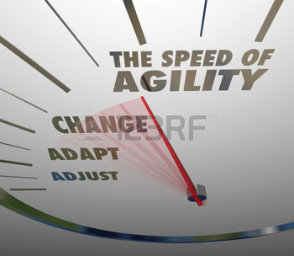
Leadership Challenges:
B School Opportunities Never So Great
Вызовы лидерству: Возможности бизнес-школ никогда не были такими благоприятными
Permanent whitewater, turbulence
Leaders drive change
It’s all about strategic agility
  Fast
  Focused
  Ferocious
Execution
Постоянные вызовы, турбулентность
Лидеры провоцируют изменения
Все дело в стратегической гибкости
Высокая скорость
Ориентированность
Свирепость
Исполнение

Slide 12
New Wave B School Leadership:
Новая волна лидерства бизнес-школ:
Innovation & Creativity drive great b schools
Status Quo/Stasis is Terminal
Old Model: Big beats Small
New Model: Fast beats Slow
Institution Centered to Client Centered
Be a skill builder (demanded by Gens Y & Z)
The Call for Transformational Leadership
Power of Teams/Cross functional solutions
Инновации и креативность – основные двигатели бизнес-школ
Статус Quo/Stasis — конечная точка
Старая модель: сильный бьет слабого
Новая модель: скорость побеждает медлительность
Вместо ориентированности на институт — Ориентированность на клиента
Приобретай навыки (требование поколений Миллениума и Z)
Запрос на трансформационное лидерство
Сила команд/межфункциональных решений

Slide 13
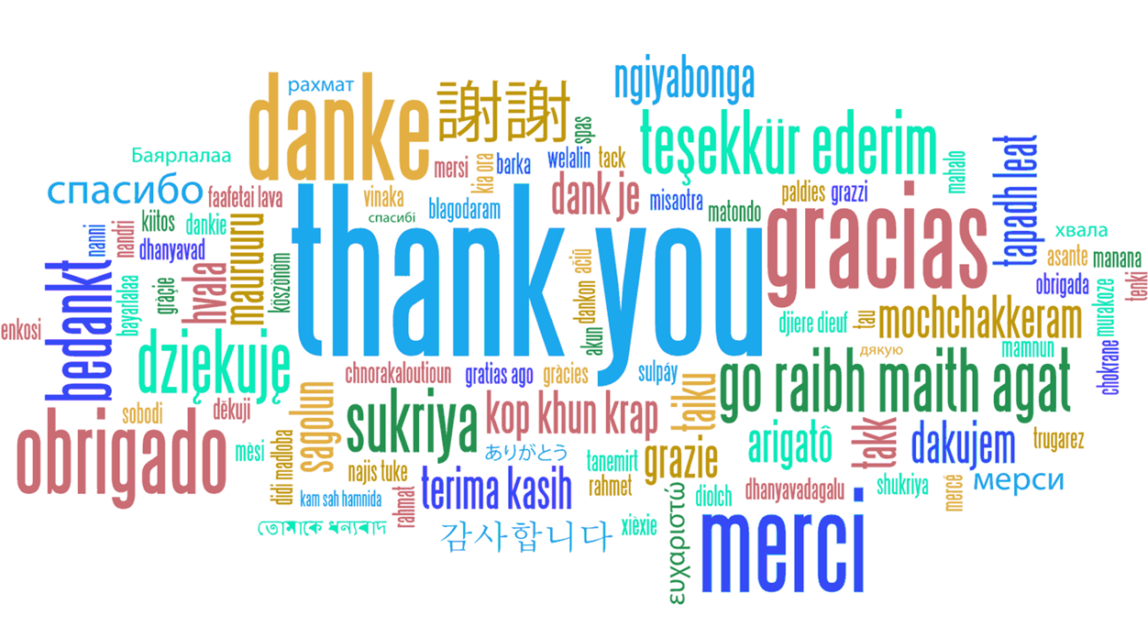

Slide 14
Defining World Class Business Schools
Определение бизнес-школ мирового класса
Катализаторы инноваций
Со-творцы новых знаний
Catalysts
for Innovation
Co-Creators
of Knowledge
Активаторы глобального процветания
Enablers
of Global
Prosperity
Leaders on
Leadership
Hubs of
Lifelong
Learning
Лидеры в сфере лидерства
Катализаторы инноваций
Notes:
VISUALS: Slide will open with hexagon grid featuring all 5 opportunities. Next click will put the focus on the first opportunity, “Catalysts for Innovation.” Third click will transform the slide into a word cloud, highlighting key terms related to the opportunity. Same sequence will repeat with each opportunity.
ИЛЛЮСТРАТИВНЫЕ МАТЕРИАЛЫ: Слайд откроется с шестиугольной сеткой, содержащей все 5 возможностей. Следующее нажатие сосредоточит внимание на первой возможности «Катализаторы инноваций». Третье нажатие трансформирует слайд в облако слов, выделив ключевые термины, связанные с возможностью. Такая же последовательность повторяется с каждой возможностью.
In the vision development process, we identified five opportunities for bringing the vision to life. Each one has vast benefits for your school.
В процессе развития видения мы выделили пять возможностей для практической реализации такого видения. Каждая из них может дать вашей школе огромные преимущества.

